Slide 1
Par visaptverošas valsts obligātās veselības apdrošināšanas ieviešanu
2023.gads

Slide 2
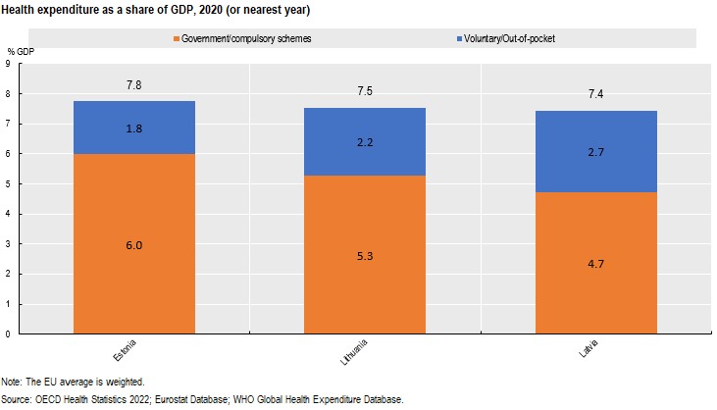

Slide 3
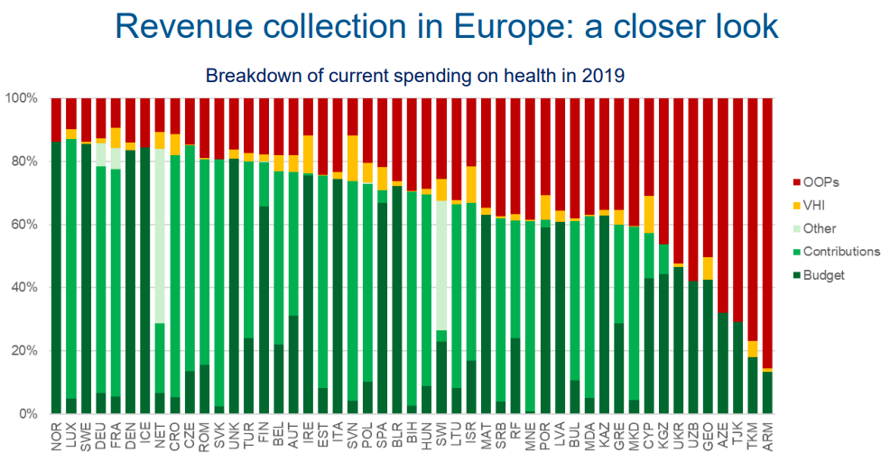
EST
LTU
LVA
Notes:
WHO Barcelona Course on Health Financing for Universal Health Coverage

Slide 4
Veselības nozares budžeta modeļa mērķi
Prognozējams
&
Augošs
Stabils avots
Tarifu pārskatīšanas metodoloģija
Pārskatāms
&
Elastīgs
Koordinācijas padomes stiprināšana
Unificēta budžeta programma
Krīzēm gatavs
Budžeta rezerve
Krīzes plāns
Veselības nozares budžets
Pašpietiekamība un ilgtspēja

Slide 5
Reformas Veselības nozarē
Slimnīcu tikla reforma
Primārās veselības aprūpes reforma
Onkoloģijas nozares attīstība
Atalgojuma reforma
Laboratoriju pakalpojumu uzraudzība
Pakalpojumu ierobežojums «S» veidlapu saņēmējiem
Digitalizācija

Slide 6
Personu klasifikācija veselības aprūpes pakalpojumu saņemšanas kontekstā
~2 000 000
Pakalpojumu saņēmēji
~215 000
Ārvalstīs deklarētie
845 227
Iemaksa 1% veselībai
598 513
Sociāli aizsargātas personas
~100 000 Nodarbinātie bez 1% iemaksas
~40 000 – 95 000
Nenodarbināti
~100 000
ES pilsoņi un ārvalstnieki
Plānveida pakalpojumu ierobežošana
Bezmaksas neatliekamā palīdzība ar nosacījumiem
Brīvprātīgā iemaksa pret rēķinu izrakstu
Datu pieejamība!
.

Slide 7
Veselības nozares budžets
2020.g.
2021.g.
2022.g.
2023.g.
VM resora budžeta resursi izdevumu segšanai (pamatfunkcijas)
1,222,230,831 euro
1,432,722,845 euro
1,510,759,150 euro
1,572,243,250 euro
- no tiem, dotācija no vispārējiem ieņēmumiem
1,207,051,867 euro
1,417,636,368 euro
1,495,672,673 euro
1,556,865,408 euro
Dotācijas % no VM resora budžeta resursiem
98,8 %
98,9 %
99,0 %
99,0 %
VSAOI pamatbudžetā veselības aprūpes finansēšanai 1 %*
101,650,000 euro
112,750,000 euro
139,058,000 euro
97,739,681 euro
VSAOI iemaksu veselības aprūpes finansēšanai % no VM resora budžeta resursiem
8,3 %
6,8 %
7,5 %
8,8 %
*dati izmantoti no likuma par valsts budžetu kārtējam gadam 2.pielikuma

Slide 8
Sociālā nodokļa un veselības apdrošināšanas (VA) iemaksās veicēji
Motivācija VA iemaksai – izpratne par veselības ieguvumiem
Pakāpeniski augošais VA maksājums
Piestiprināts pie stabila ienākumu avota
Saprotamā nodokļu struktūra – Motivācija nodokļu iemaksai

Slide 9
Sociāli aizsargātas personas
Valsts budžeta dotācija par katru personu
Sasaistīts ar VA iemaksas pieaugumu vai minimālo algu
VA iemaksas veicēji segs daļu no sociāli aizsargāto izdevumiem
Pašvaldību iesaistē procesā

Slide 10
Veiktās valsts veselības apdrošināšanas brīvpratīgas iemaksas 2018. un 2019.gadā
Mēnesis/gads | Iemaksas
 | Maksājumu veikušo personu skaits | Summa, EUR
2018.gada Augusts – Decembris kopā | 4 494 | 628 117
2019.gada Janvāris – Decembris kopā | 1 221 | 201 409
2020.Gada Janvāris | 8 | 1 251
Pavisam kopā | 5 715 | 829 527
Vai sarežģītos un neatliekamos gadījumos ir jāsniedz valsts apmaksātais pakalpojums?
Nemaksās, jo ir privātā apdrošināšana
Nemaksās ierobežoto resursu dēļ
Nemaksās, jo izmanto maksas medicīnu
Nemaksās cerībā uz neatliekamo palīdzību

Slide 11
Nenodarbinātie
Iespēja piedalīties sistēmā ar dalību veicinošiem pasākumiem
Neatliekama palīdzība neveicot brīvprātīgo maksājumu ar rēķina izrakstu
Iemaksu piesaiste VA iemaksas proporcijai no vidēja atalgojuma
Pašvaldību iesaistē procesā

Slide 12
ES pilsoņi un ārvalstnieki
Jāvērtē specifiskie gadījumi
Neatliekama palīdzība neveicot brīvprātīgo maksājumu ar rēķina izrakstu
Jāpielīdzina VA nosacījumus iepriekšējam grupām
Atvieglojumu pielīdzināšana sociāli aizsargātajam grupām

Slide 13
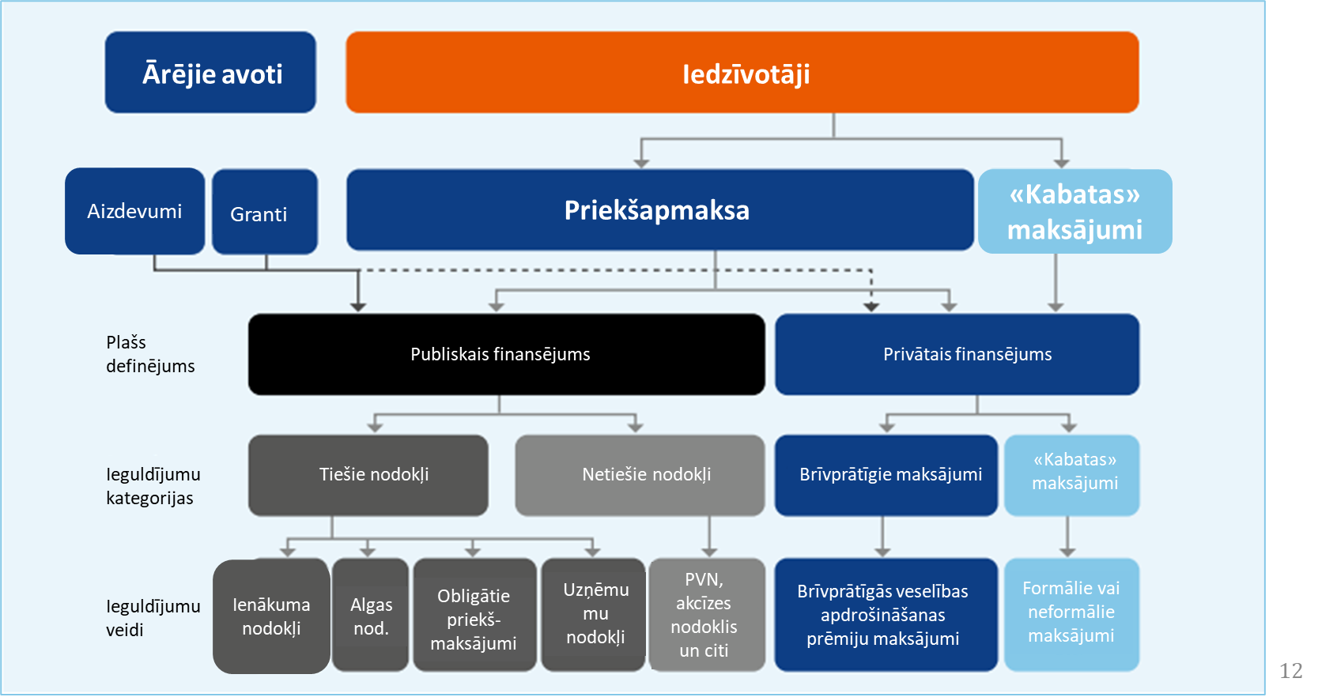
Galvenie ieņēmumu avoti un ieguldīšanas mehānismi
Notes:
Kutzin J., Witter S., Jowett M., Bayarsaikhan D. Developing a national health financing strategy: a reference guide. Geneva: World Health Organization; 2017. (Health Financing Guidance No 3) Licence: CC BY-NC-SA 3.0 IGO.
Web address: http://apps.who.int/iris/bitstream/10665/254757/1/9789241512107-eng.pdf

Slide 14
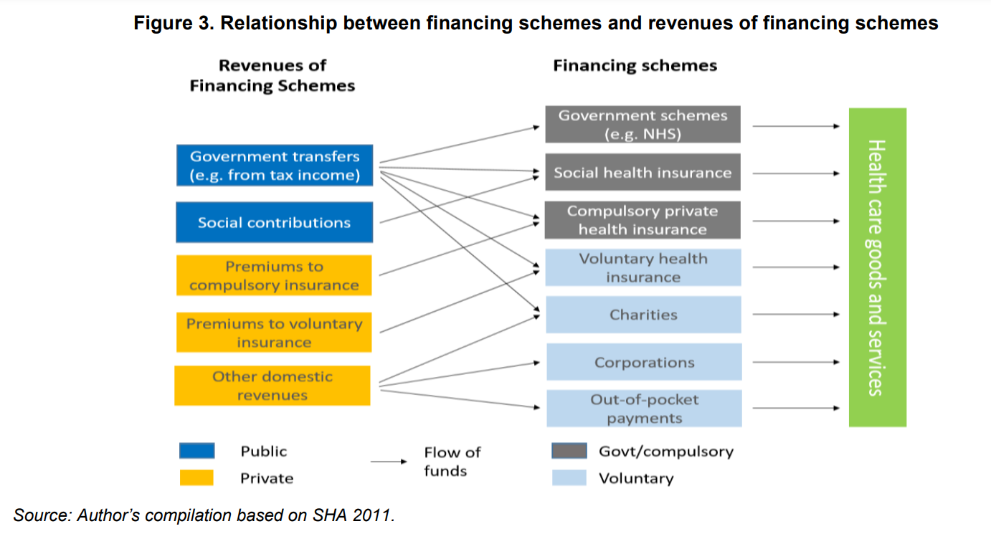
Galvenie ieņēmumu avoti pret finansēšanas mehānismiem

Slide 15
Healthcare financial flows (Estonian HiT, WHO, 2018; Estonian NHI database)
Total health spending EUR 2 363 mln or 7,5% of GDP (2021), o/w
Estonian Health Insurance Fund 63%
Central government 10% (5% in previous years)
Municipalities 3%
Out of pocket 22%
Other:
Occupational health (direct payments by employers, preventive services) 1%
Voluntary private health insurance 0,1%

Slide 16
Koordinācijas padome
Sastāvs
VM un NVD
Darba ņēmēji un darba dēvēji
Funkcijas
Nozares budžeta uzraudzība un regulāra pārskatīšana
Prioritāro tarifu definēšana un pārskatīšana
Rezultāti
Kontrole par budžeta pārdalēm
Efektīva akūto situāciju risināšana
LM un FM
Pacientu organizācija
Citi eksperti un nozares pārstāvji atkarībā no jautājumu satura
Nozares finansēšanas modeļa uzlabojumu definīcija
PLE ieviešana???
Pārskatāms budžeta izlietojums
Priekšlikumi finansēšanas modeļa pilnveidei
PLE ceļa karte
Rotācijas vadība

Slide 18
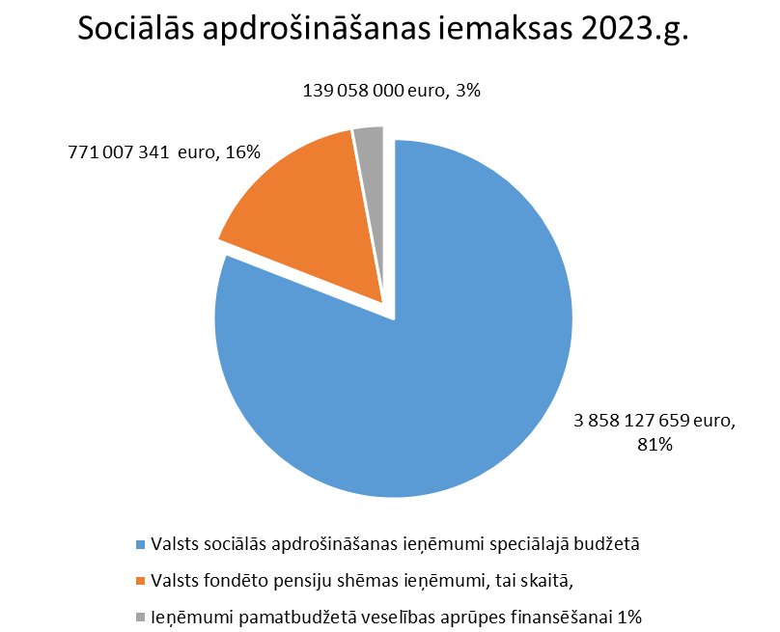
Veselības ministrijas resursi izdevumu segšanai – iespējamas alternatīvas (valsts budžetā 2023.gadam)
Likums par valsts budžetu 2023.gadam | euro
Sociālās apdrošināšanas iemaksas kopā (34,09%), tai skaita, | 4,768,193,000
1) Valsts sociālās apdrošināšanas ieņēmumi speciālajā budžetu | 3,858,127,659
2) Valsts fondēto pensiju shēmas ieņēmumi, tai skaitā, | 771,007,341
13% no valsts fondēto pensiju shēmas ieņēmumiem būtu | 100,230,954
3) Ieņēmumi pamatbudžetā veselības aprūpes finansēšanai 1% | 139,058,000
No budžeta Veselības ministrijai novirzītā dotācija no vispārējiem ieņēmumiem pamatfunkcijām | 1,556,865,408
Nepieciešamais novirzāmais sociālo apdrošināšanas iemaksu procents | 11,13%
No budžeta veselībai novirzāmā dotācija pamatfunkcijām, lai sasniegtu 6% no IKP* | 2,618,231,105
Nepieciešamais novirzāmais sociālo apdrošināšanas iemaksu procents 6% no IKP segumam | 18,72%
IIN 25% pamatbudžetā | 589,448,961
IIN 75% pašvaldībām | 1,768,346,883
* IKP prognoze 2023.gadam 43,637 milj. euro (no Latvijas Stabilitātes programmas 2023-2026)
.

Slide 19
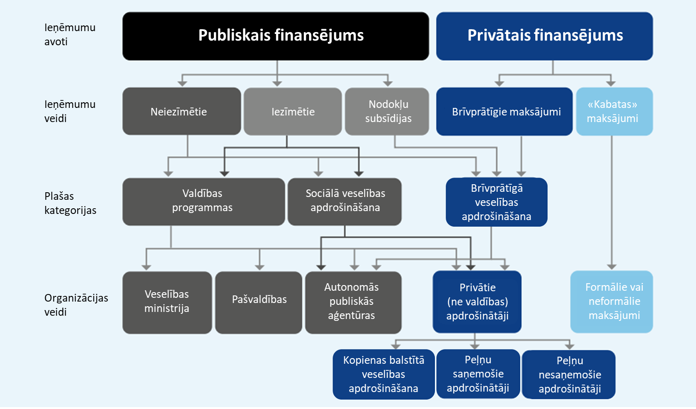
Visbiežāk sastopamas ieņēmumu plūsmas no avotiem uz sadales vienībām (resursu koncentrēšana)
Notes:
Kutzin J., Witter S., Jowett M., Bayarsaikhan D. Developing a national health financing strategy: a reference guide. Geneva: World Health Organization; 2017. (Health Financing Guidance No 3) Licence: CC BY-NC-SA 3.0 IGO.
Web address: http://apps.who.int/iris/bitstream/10665/254757/1/9789241512107-eng.pdf
CBHI - “community-based health insurance”. In the CBHI system participation is compulsory. Pools are organized in territorially distinct sub-districts to which the local population is assigned and which are managed by the local community. Redistribution mechanisms mean that funds flow between pools within a district, between districts, and from the national level, as well as from both private and social health insurance funds into the national CBHI pool.

Slide 20
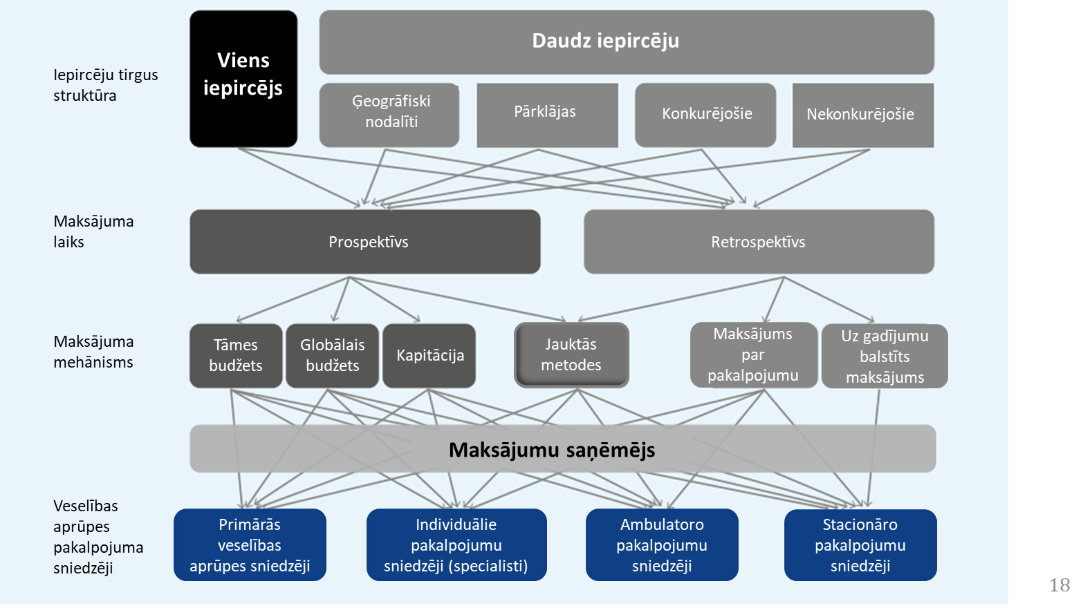
Izplatītākās iepirkumu tirgus struktūras un pakalpojumu sniedzēja maksājuma metodes
Notes:
Kutzin J., Witter S., Jowett M., Bayarsaikhan D. Developing a national health financing strategy: a reference guide. Geneva: World Health Organization; 2017. (Health Financing Guidance No 3) Licence: CC BY-NC-SA 3.0 IGO.
Web address: http://apps.who.int/iris/bitstream/10665/254757/1/9789241512107-eng.pdf

Slide 21
Veselības aprūpes pakalpojumu izdevumi 2021.gadā
 |  | Igaunijas dati |  |  | Latvijas dati |  |  | Faktiskie izdevumi kopā, euro
 |  | 2021 |  |  | 2021
 |  | milj.euro | Faktiskie izdevumi uz vienu iedzīvotāju, euro | % | milj.euro | Faktiskie izdevumi uz vienu iedzīvotāju, euro | %
1 | Profilakse un veselības veicināšana | 16 | 12 | 1% | 15 | 8 | 2% | 14,560,300
2 | Primārā veselības aprūpe | 180 | 135 | 14% | 125 | 67 | 13% | 124,565,061
3 | Sekundāra/terciāra veselības aprūpe | 850 | 640 | 67% | 738 | 393 | 75% | 737,726,756
4 | Dzemdniecība | 49 | 37 | 4% | 13 | 7 | 1% | 12,721,726
5 | Zobārstniecība | 62 | 47 | 5% | 20 | 11 | 2% | 20,495,063
6 | Neatliekamā medicīniskā palīdzība | 61 | 46 | 5% | 71 | 38 | 7% | 71,436,894
7 | Neatliekamā palīdzība neapdrošinātām personām | 9 | 7 | 1%
 | Veselības aprūpes pakalpojumi (kopa) | 1,264 | 924 |  | 982 | 524 |  | 981,505,800
 | Iedzīvotāju skaits 2021.gadā |  | 1,328,439 |  |  | 1,875,757

Slide 22
Veselības apdrošināšanas finansēšanas modelis
26.apr
NVD koordinācijas padome - ievads
Tikšanās ar VID, PMLP, IZM par datiem
...apr
Tikšanās ar VID par datiem
...maij
NVD koordinācijas padome – VA fonda principi
11.maij
VA finansēšanas modeļa DG – grupu profili
18.maij
NVD koordinācijas padome – VA fonda pārvaldība
4.jūn
25.maij
VA finansēšanas modeļa DG – finanšu profili
.
Notes:
`

